Slide 1

Об изменении порядка согласования ярмарок на территории Ленинградской области
Продан Юлия Андреевна – главный специалист отдела развития
потребительского рынка комитет по развитию малого, среднего бизнеса
и потребительского рынка Ленинградской области

Slide 2
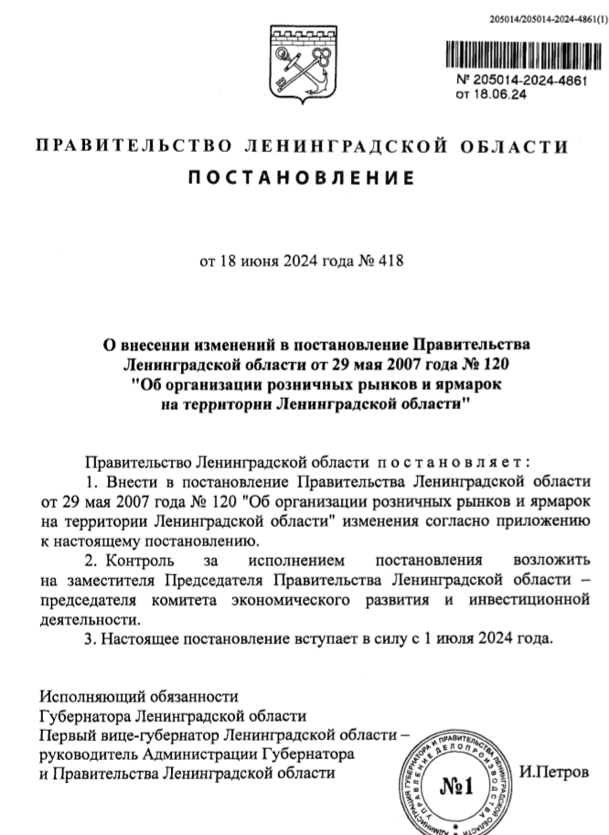
Изменения
Постановлением Правительства Ленинградской области от 18 июня 2024 года № 418 внесены изменения в Порядок организации ярмарок и продажи товаров на них на территории Ленинградской области, утвержденный постановлением Правительства Ленинградской области от 29 мая 2007 года № 120
Постановление разработано и принято в целях оптимизации и цифровизации процедур, связанных с организацией проведения ярмарок на территории Ленинградской области

Slide 3

Электронная форма согласования ярмарок
Модуль «Потребительский рынок» ГИС ЛО «Прием конкурсных заявок от субъектов малого и среднего предпринимательства на предоставление субсидий» (https://ssmsp.lenreg.ru) с использованием усиленной квалифицированной
электронной подписи
1
Подача заявления на согласование проведения ярмарки на публичной ярмарочной площадке с приложением графической схемы публичной ярмарочной площадки на картографической основе (в случае проведения ярмарки на новой публичной ярмарочной площадке).
Подача сведений о проведении ярмарки на непубличной ярмарочной площадке с приложением графической схемы непубличной ярмарочной площадки на картографической основе (в случае проведения ярмарки на новой непубличной ярмарочной площадке).
2
3
Согласование (или отказ) ответственным сотрудником ОМСУ с автоматическим формированием ответа заявителю и выгрузкой информации в график проведения ярмарок на территории Ленинградской области

Slide 4
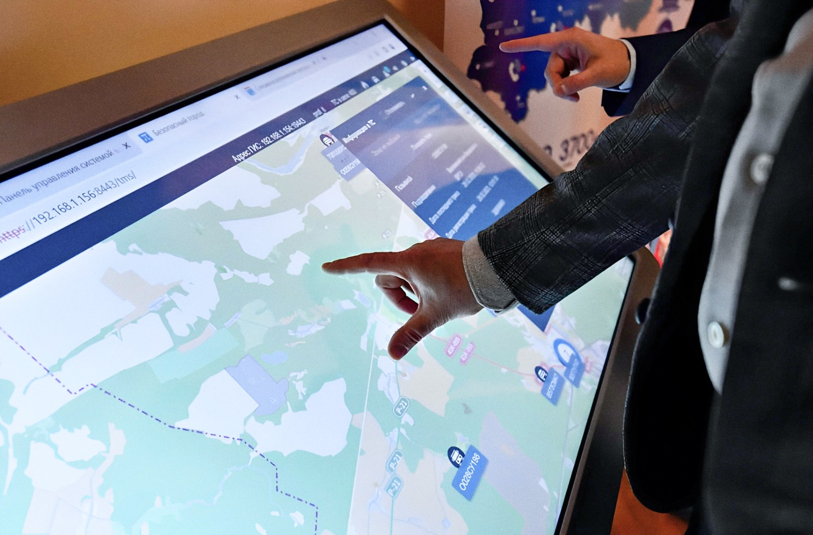
Правила организации ярмарок на публичной ярмарочной площадки
1
Заявитель не позднее семи рабочих дней до дня проведения ярмарки направляет в уполномоченный ОМСУ заявление о согласовании проведения ярмарки. Заявление направляется в форме электронного документа, подписанного усиленной квалифицированной электронной подписью (далее – УКЭП) посредством (далее – ГИС ЛО).
2
Публичная ярмарочная площадка выбирается Заявителем в справочной ОСЯП, либо Заявитель предлагает новую публичную ярмарочную площадку, пригодную для проведения ярмарки. В этом случае Заявитель указывает адресные ориентиры новой публичной ярмарочной площадки (с указанием местоположения планируемой ярмарочной площадки на картографической основе в ГИС ЛО), необходимую площадь, даты (период) проведения и режим работы ярмарки.
В случае отсутствия оснований для отказа в согласовании проведения ярмарки, указанных в пункте 2.11.1 настоящего Порядка,
в течение трех рабочих дней со дня получения заявления уполномоченный ОМСУ согласовывает проведение ярмарки,
при этом в случае необходимости уполномоченный орган местного самоуправления уточняет адресные ориентиры новой публичной ярмарочной площадки.
О согласовании проведения ярмарки уполномоченный ОМСУ уведомляет Заявителя посредством направления в ГИС ЛО уведомления, подписанного УКЭП уполномоченного должностного лица.";
3
4

Slide 5
Основаниями для отказа в согласовании проведения ярмарки
на публичной ярмарочной площадке являются
Установление несоответствия испрашиваемой новой публичной ярмарочной площадки (испрашиваемых изменений существующей публичной ярмарочной площадки) градостроительному зонированию и (или) разрешенному использованию земельного участка либо установление невозможности, исходя из требований действующего законодательства, осуществления торговли на испрашиваемой новой публичной ярмарочной площадке (на существующей публичной ярмарочной площадке с учетом испрашиваемых изменений);
Несоответствие испрашиваемой новой публичной ярмарочной площадки (испрашиваемых изменений существующей публичной ярмарочной площадки) санитарно-эпидемиологическим, ветеринарным требованиям, нормам и правилам пожарной безопасности;
Испрашиваемая новая публичная ярмарочная площадка (существующая публичная ярмарочная площадка с учетом испрашиваемых изменений) расположена вне территории из состава земель и земельных участков, государственная собственность на которые не разграничена,
а также находящихся в муниципальной собственности, либо наличие обременения указанных земель (земельных участков) правами третьих лиц;
Отсутствие возможности проведения ярмарки в заявленную дату и (или) время в связи с проведением на публичной ярмарочной площадке иных мероприятий;
Заявление и (или) сведения, представленные заявителем, не соответствуют требованиям, установленным в пункте 2.11 настоящего Порядка, либо содержат недостоверные или неполные сведения.
В случае наличия установленных оснований для отказа в согласовании проведения ярмарки уполномоченным ОМСУ посредством ГИС ЛО Заявителю в течение трех рабочих дней со дня получения заявления направляется мотивированный отказ, подписанный УКЭП уполномоченного должностного лица, с указанием оснований для отказа.
5

Slide 6
Правила организации ярмарок на непубличной ярмарочной площадки
1
Заявитель не позднее пяти рабочих дней до дня проведения ярмарки направляет в уполномоченный ОМСУ в форме электронного документа, подписанного УКЭП Заявителя, посредством ГИС ЛО уведомление
о проведении ярмарки с приложением согласия правообладателя земельного участка, на территории которого располагается непубличная ярмарочная площадка.
2
Непубличная ярмарочная площадка для проведения ярмарки выбирается Заявителем в справочной ОСЯП, либо Заявитель предлагает новую непубличную ярмарочную площадку. В этом случае Заявитель указывает адресные ориентиры новой непубличной ярмарочной площадки (с указанием местоположения планируемой ярмарочной площадки на картографической основе в ГИС ЛО).
Уведомление рассматривается уполномоченным ОМСУ в течение двух рабочих дней со дня его получения.
В случае отсутствия оснований для отказа в приеме уведомления, указанных в пункте 2.11.3 настоящего Порядка, уполномоченный ОМСУ уведомляет Заявителя о приеме уведомления посредством направления в ГИС ЛО уведомления о приеме, подписанного УКЭП уполномоченного должностного лица. При приеме уведомления уполномоченный ОМСУ в случае необходимости уточняет адресные ориентиры новой непубличной ярмарочной площадки.";
3
4

Slide 7
Основаниями для отказа в согласовании проведения ярмарки
на непубличной ярмарочной площадке являются
Указанная в уведомлении новая непубличная ярмарочная площадка расположена на территории из состава земель и земельных участков, государственная собственность на которые не разграничена,
а также находящихся в муниципальной собственности;
К уведомлению не приложено согласие правообладателя земельного участка, на территории которого располагается непубличная ярмарочная площадка, на проведение ярмарки с указанными
в уведомлении параметрами;
Уведомление и (или) сведения, представленные заявителем,
не соответствуют требованиям, установленным в пункте 2.11.2
настоящего Порядка, либо содержат недостоверные или неполные сведения.
В случае наличия установленных оснований для отказа в согласовании проведения ярмарки уполномоченным ОМСУ посредством ГИС ЛО Заявителю в течение трех рабочих дней со дня получения заявления направляется мотивированный отказ, подписанный УКЭП уполномоченного должностного лица, с указанием оснований для отказа.
7

Slide 8
Правила организации ярмарок на публичной ярмарочной площадки ОМСУ
В случае, когда организатором ярмарки является орган местного самоуправления, уполномоченный на согласование проведения такой ярмарки на публичной ярмарочной площадке или на прием уведомления о проведении такой ярмарки на непубличной ярмарочной площадке, указанный орган местного самоуправления обеспечивает внесение и подписание УКЭП уполномоченного должностного лица сведений о ярмарке, предусмотренных формой заявления (при проведении ярмарки на публичной ярмарочной площадке) или формой уведомления (при проведении ярмарки на непубличной ярмарочной площадке) в ГИС ЛО в срок не позднее трех рабочих дней до дня проведения ярмарки.

Slide 9
Основание для проведения ярмарки на территории региона
1. Основанием для проведения ярмарки является согласование проведения ярмарки уполномоченным ОМСУ или прием уполномоченным ОМСУ, а также наличие информации о ярмарочной площадке, на которой планируется проведение ярмарки, в справочной ОСЯП и наличие информации о ярмарке в графике проведения ярмарок на территории Ленинградской области .
2. Формирование и ведение ОСЯП и Графика ярмарок комитетом осуществляется в электронной форме в ГИС ЛО .
3. В ОСЯП включаются все ярмарочные площадки, на которых проводятся либо ранее проводились ярмарки, а также новые публичные ярмарочные площадки, на которых уполномоченным ОМСУ согласовано проведение ярмарки по заявлению, и новые непубличные ярмарочные площадки, на которых запланировано проведение ярмарок в соответствии с уведомлением, направленным организатором ярмарки и принятым уполномоченным ОМСУ.
4. Включение в ОСЯП новых ярмарочных площадок осуществляется в автоматическом режиме техническими средствами ГИС ЛО после подписания уполномоченным должностным лицом органа местного самоуправления УКЭП уведомления о согласовании проведения ярмарки на новой публичной ярмарочной площадке или о приеме уведомления о проведении.

Slide 10
Основание для проведения ярмарки на территории региона
5. Включение в График сведений о новых ярмарках осуществляется в автоматическом режиме техническими средствами ГИС ЛО после подписания уполномоченным должностным лицом органа местного самоуправления УКЭП уведомления о согласовании проведения ярмарки на публичной ярмарочной площадке или о приеме уведомления о проведении ярмарки на непубличной ярмарочной площадке.
6. Изменения в сведения о публичных ярмарочных площадках могут быть внесены:
- уполномоченным ОМСУ – на основании заявления о согласовании проведения ярмарки
- Комитетом – на основании обращения уполномоченного ОМСУ.
7. Исключение публичной ярмарочной площадки из ОСЯП осуществляется Комитетом на основании обращения уполномоченного ОМСУ при условии отсутствия заявлений о согласовании проведения ярмарок на указанной публичной ярмарочной площадке в течение одного года после даты окончания проведения последней ярмарки на указанной ярмарочной площадке.
8. Исключение непубличной ярмарочной площадки из ОСЯП осуществляется в автоматическом режиме по истечении шести месяцев с даты окончания проведения последней, либо Комитетом в более ранние сроки на основании обращения правообладателя земельного участка

Slide 11

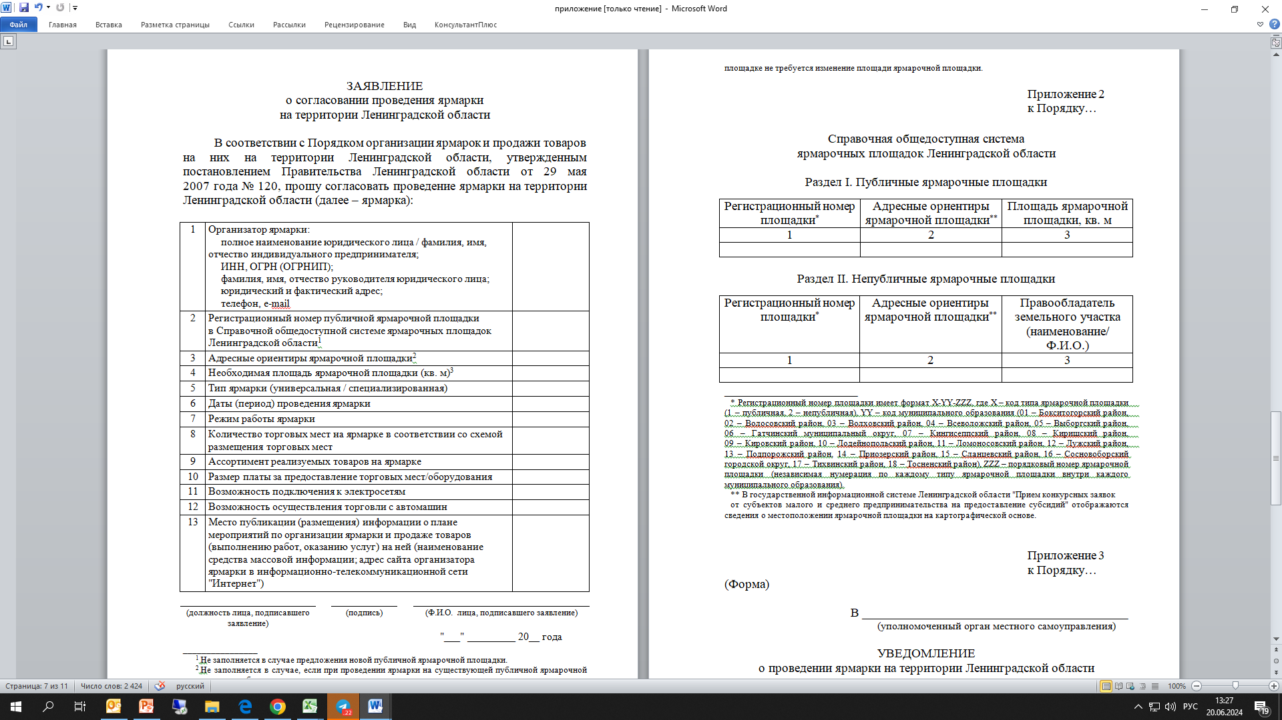

Форма заявления и Системы ярмарочных площадок
ЗАЯВЛЕНИЕ
ОСЯП

Slide 12
ЗАПРОС ИНФОРМАЦИИ ДО 26.06.2024
Для надлежащей организации работы органов местного самоуправления по приему и рассмотрению заявлений о согласовании проведения ярмарок на публичных ярмарочных площадках и уведомлений о проведении ярмарок на непубличных ярмарочных площадках прошу направить в адрес комитета в срок до 26 июня 2024 года, продублировав на адрес электронной почты: yua_prodan@lenreg.ru, информацию об ответственных сотрудниках по форме согласно приложению
Постановление вступает в силу
с 1 июля
2024 года!!!!

Slide 13



Спасибо за внимание!
_____Мы в социальных сетях ___
_
Вконтакте Telegram Одноклассники
:

